Slide 1

AEBOT
Assistente de Análise de Ordens de Serviço
Pedro Lucas Botelho
Projeto em desenvolvimento
Outubro de 2026
Notes:
Eu desenvolvi o AEBOT para apoiar o trabalho de análise das Ordens de Serviço. Vou apresentar a ideia, o que já temos no projeto e como o aplicativo funciona hoje. Depois vou abrir o AEBOT para mostrar a interface e a consulta no chat.
Referências: README.md e package.json. Referência visual fornecida: Treinamento Implantação de Ligação Qualidade.pptx.

Slide 2

Por que comecei o AEBOT
40 analistas
Mais de 3.000 OS/dia
Na análise, surgem dúvidas sobre o serviço executado,
a parametrização e a aplicação das regras.
Criei o AEBOT para reunir esse conhecimento e facilitar
a consulta enquanto estamos analisando a OS.
Notes:
A ideia surgiu das dúvidas que aparecem no trabalho. Temos um volume grande de OS e situações que nem sempre chegam descritas do mesmo jeito. Eu quis reunir o conhecimento que usamos e deixar a consulta mais acessível durante a análise. Esses números são da nossa operação, não uma medição de capacidade do AEBOT.
Referências: Contexto operacional informado por Pedro Lucas Botelho: aproximadamente 40 analistas e pouco mais de 3.000 OS por dia. Esses números descrevem a operação.

Slide 3
O papel do AEBOT na rotina
Apoio à análise do caso
O analista descreve a situação e recebe uma orientação
relacionada ao serviço que está revisando.
Consulta ao conhecimento da operação
Regras e procedimentos ficam disponíveis no mesmo lugar,
com a base que sustenta a resposta.
A conferência da OS e o lançamento continuam com o analista.
Notes:
O AEBOT entra como uma ferramenta de apoio enquanto analisamos a OS. Posso consultar uma dúvida, pedir orientação sobre o serviço e conferir a base da resposta. O objetivo é facilitar a busca e ajudar a manter o critério entre situações parecidas. O aplicativo não acessa nem altera a OS e não faz leitura automática das imagens.
Referências: src/services/RuleEngine.ts, AnalysisService.ts, ConflictResolver.ts e src/ai/LocalInterpretation.ts. src/components/ChatPanel.tsx e src/services/ConversationContextResolver.ts.

Slide 4
O que já tratamos na análise
Enquadramento
Qual serviço corresponde à execução e
quando a troca precisa de correção.
Desdobros
O que cabe no Executado ou no Posterior
e se há base para manter o adicional.
Critérios do serviço
Aferição, metragem e condições de
execução previstas na base.
Contexto operacional
Equipe, superintendência e frente
quando isso muda a regra aplicável.
Notes:
O projeto já vai além de dúvidas isoladas sobre evidência. Temos regras de enquadramento, troca de serviço e desdobros, além de critérios como aferição e metragem. Também existem regras que dependem da equipe, da superintendência ou da frente do serviço. O AEBOT só precisa pedir esse contexto quando ele realmente muda a orientação. O alcance de cada assunto depende das regras cadastradas para o serviço.
Referências: src/data/rulesStore.json, versão 2.15.3. 36 serviços cadastrados, dos quais 8 aguardam regras próprias. 99 regras e orientações, sendo 46 classificatórias e 53 orientativas.

Slide 5
Serviços e conhecimento cadastrados
36 serviços cadastrados
99 regras e orientações
Reparos de cavalete, ramal e rede. Substituições de registro e HD.
Reaterro e repavimentação. Corte, religação e outros serviços.
A cobertura varia por serviço. A base continua em ampliação.
Notes:
Hoje a base tem 36 serviços e 99 regras e orientações. Ela inclui reparos, substituições, reaterros, repavimentações e outros grupos de serviço. Os números mostram o que já está organizado, mas cadastro não significa que todos tenham o mesmo nível de cobertura. Oito serviços ainda aguardam regras próprias. Estou aprofundando os testes em Repavimentação Asfalto sem deixar de manter o restante do catálogo.
Referências: src/data/rulesStore.json, versão 2.15.3. 36 serviços cadastrados, dos quais 8 aguardam regras próprias. 99 regras e orientações, sendo 46 classificatórias e 53 orientativas.

Slide 6
Parametrização dentro da análise
Troca de Serviço
Orienta o enquadramento e considera as opções disponíveis.
Adicional Executado
Trata a execução adicional e os critérios do próprio serviço.
Adicional Posterior
Orienta o retorno necessário e a justificativa do desdobro.
Os serviços adicionais também podem ser a OS original.
Notes:
A parametrização faz parte da análise no AEBOT. Ele pode orientar sobre troca e sobre os serviços lançados no Executado ou no Posterior. As opções pertencem ao cadastro de cada serviço, e as regras ajudam a identificar ajustes necessários. Cada serviço tem um cadastro único: uma repavimentação, por exemplo, pode ser um adicional em uma OS e o serviço original em outra. Nem todas as listas do catálogo têm o mesmo nível de detalhamento.
Referências: src/data/rulesStore.json, versão 2.15.3. 36 serviços cadastrados, dos quais 8 aguardam regras próprias. 99 regras e orientações, sendo 46 classificatórias e 53 orientativas. src/services/ServiceParameterization.ts e src/components/ServiceDetails.tsx.

Slide 7
Conversa sobre a mesma OS
Relatos escritos do jeito do analista
A IA ajuda a relacionar palavras diferentes
com as situações previstas nas regras.
Complementos e correções do caso
O chat aproveita a continuação e as respostas curtas.
Também permite retificar o relato e iniciar outra OS.
Quando um detalhe muda a orientação, ele pode perguntar.
Notes:
Quero que a consulta seja uma conversa, sem depender de escrever exatamente a frase da regra. A IA ajuda a interpretar o significado do relato. Já temos tratamento de continuação, respostas curtas a perguntas pendentes e retificações explícitas. Para uma OS diferente, uso Iniciar novo caso para separar o contexto. Continuo testando a interpretação porque esse comportamento precisa funcionar também nos relatos mais complexos.
Referências: src/components/ChatPanel.tsx e src/services/ConversationContextResolver.ts. src/ai/LocalInterpretation.ts.

Slide 8
IA e regras trabalhando juntas
A IA interpreta o que o analista escreveu
Relaciona o relato às situações do serviço
e ajuda a formular a orientação.
O motor confere a aplicação das regras
Verifica fatos, condições e exceções.
Combina ocorrências e resolve regras concorrentes.
A resposta precisa ter base no conhecimento cadastrado.
Notes:
Eu separei a interpretação da decisão. A IA ajuda a entender o relato, e o motor confere se as regras realmente se aplicam. Isso permite usar a linguagem natural sem deixar o modelo inventar um critério da empresa. A análise considera mais de uma ocorrência quando a base prevê essa combinação. Se não houver informação suficiente para concluir, o assistente pode orientar o próximo passo ou pedir o dado que falta.
Referências: src/services/RuleEngine.ts, AnalysisService.ts, ConflictResolver.ts e src/ai/LocalInterpretation.ts.

Slide 9
Atualização do conhecimento
Regras fora do código do motor
A base reúne critérios da análise, orientações
dos procedimentos e regras informadas pelos responsáveis.
Importação de novas versões no aplicativo
O pacote informa responsável, vigência e alteração.
O aplicativo valida a base e preserva a versão anterior.
Atualizar as regras não exige trocar o modelo de IA.
Notes:
As regras ficam separadas do motor, em uma base que podemos revisar e ampliar. Ela reúne tanto os critérios informados para a análise quanto o conteúdo útil dos procedimentos de campo. O mantenedor prepara o pacote, e o aplicativo valida a versão e os dados antes de aplicar. O pacote declara quem revisou, a vigência e o que mudou, mas essa declaração não é uma assinatura digital. A versão anterior fica preservada. Não há aprendizado automático a partir das conversas.
Referências: desktop/RuleRelease.ts, desktop/main.ts e docs/COMO-EDITAR-REGRAS.md. src/data/rulesStore.json, versão 2.15.3. 36 serviços cadastrados, dos quais 8 aguardam regras próprias. 99 regras e orientações, sendo 46 classificatórias e 53 orientativas.

Slide 10
Aplicativo local e uso offline
IA e regras no próprio notebook
O pacote leva os recursos necessários para funcionar
sem internet e sem cadastrar chave de API.
Sem cota de perguntas de um provedor online
Cada computador executa sua própria IA.
A velocidade depende dos recursos da máquina.
As conversas ficam na memória e não são persistidas.
Notes:
A rota atual é um aplicativo Windows com a IA local. O pacote inclui o modelo e o runtime, então o analista não configura URL, porta ou chave. Depois de preparado, funciona offline. Não há cota diária de perguntas de um provedor externo, mas o tempo de resposta continua dependendo da máquina e da complexidade do relato. O desktop não usa a API online como fallback e não persiste as conversas.
Referências: desktop/main.ts, ModelRuntime.ts, LocalModelClient.ts e src/components/DesktopSettings.tsx.

Slide 11
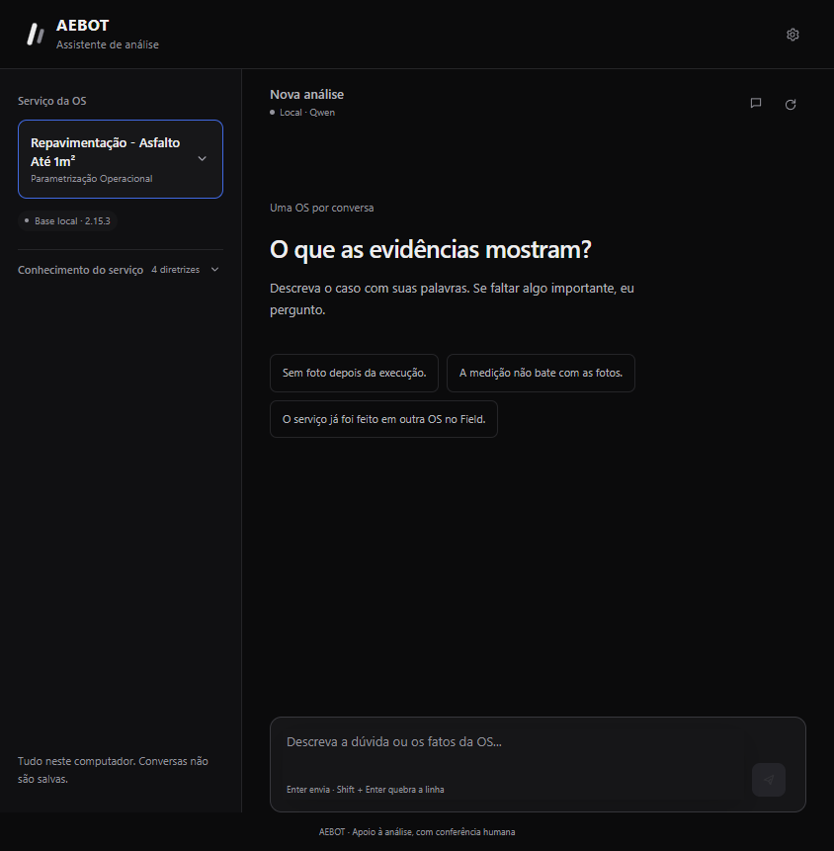
A interface atual
Serviço e conhecimento
ao lado da conversa
Consulta ao catálogo e às diretrizes
Chat sobre a OS
Continuação e novo caso
Configurações do aplicativo
Regras, métricas e feedbacks
Notes:
Essa é a interface atual. O serviço selecionado e o conhecimento ficam ao lado da conversa. Posso consultar as diretrizes e a parametrização, descrever o caso no chat e começar outra OS sem misturar os relatos. As configurações dão acesso à situação da IA, à importação de regras e à exportação dos registros. O feedback tem seu próprio formulário. A captura mostra Repavimentação Asfalto selecionada, mas o seletor contém o catálogo do projeto.
Referências: Captura real: desktop-release/desktop-preview.png. src/components/ServiceSelector.tsx, ServiceDetails.tsx, ChatPanel.tsx e DesktopSettings.tsx.

Slide 12
Feedback e acompanhamento
Feedback enviado pelo analista
O formulário registra sugestões e problemas
sem anexar automaticamente a conversa.
Métricas para acompanhar o funcionamento
O aplicativo conta análises e chamadas à IA,
registra falhas e o tempo médio de resposta.
Os registros ficam locais e podem ser exportados para revisão.
Notes:
Também temos uma forma de recolher feedback. O analista escreve o que quer enviar e o aplicativo salva esse conteúdo localmente, sem copiar o histórico do chat. As métricas ajudam a acompanhar uso, chamadas ao modelo, falhas e tempo médio. A exportação reúne esses dados com as versões do aplicativo e da base. No desktop, isso não é um painel central que recebe dados automaticamente de todos os notebooks.
Referências: desktop/LocalData.ts, desktop/main.ts e src/components/FeedbackModal.tsx. src/components/DesktopSettings.tsx.

Slide 13
Evolução do projeto
Extensão e backend online já implementados
O projeto passou pela extensão Chrome, API compartilhada
e painel administrativo de uso e feedback.
Desenvolvimento atual no desktop offline
Reaproveita a base e o motor. O protótipo executável
leva a IA local e os recursos do aplicativo.
Os perfis anteriores continuam preservados no projeto.
Notes:
O AEBOT começou como extensão do Chrome e ganhou um backend online com painel administrativo. Essa parte continua preservada no código como perfil legado. A rota atual é o desktop offline, que reutiliza o mesmo núcleo de regras e roda a IA no notebook. O protótipo executável já existe com seus recursos locais. Não estou apresentando os provedores online como parte necessária do desktop nem afirmando a disponibilidade atual das rotas antigas.
Referências: README.md, docs/ADR-001-DESKTOP-LOCAL.md e código dos perfis worker e extensão. A existência do código não confirma disponibilidade dos serviços publicados. scripts/package-prototype.mjs e desktop/main.ts.

Slide 14
O que estou fazendo agora
Melhorar interpretação e tempo de resposta
Estou comparando o comportamento da IA com os casos
de teste e ajustando o fluxo da análise.
Ampliar o conhecimento dos serviços
Estou revisando regras, parametrizações e exceções
para aumentar a cobertura da base.
O projeto já tem protótipo executável e testes automatizados.
Notes:
Já temos o aplicativo, o motor compartilhado, a base organizada e um protótipo executável. Agora estou concentrando o trabalho na qualidade das interpretações e no tempo de resposta, além de ampliar as regras dos serviços. O projeto tem testes automatizados e avaliação com a IA real. Quero continuar os testes e revisar os casos em que a orientação ainda não atende ao que precisamos, sem tratar implementação como garantia de acerto em qualquer situação.
Referências: README.md, package.json, docs/STATUS-DESKTOP-2026-10-08.md e docs/DESEMPENHO-IA-LOCAL.md.

Slide 15
Demonstração do AEBOT
Vou mostrar o catálogo e o conhecimento de um serviço.
Depois, uma consulta no chat e a continuação da conversa.
Também vou mostrar como enviar feedback e atualizar a base.
Projeto idealizado e desenvolvido por Pedro Lucas Botelho
Notes:
Agora vou abrir o aplicativo. Primeiro mostro o catálogo, as diretrizes e a parametrização do serviço. Depois faço uma consulta sobre uma dúvida da análise e mostro como continuar a conversa. Por fim, mostro onde enviar feedback e onde ficam a importação de regras e a exportação das métricas. A demonstração apresenta o funcionamento do projeto, sem virar uma aula sobre as classificações.
Referências: src/components/ChatPanel.tsx e src/services/ConversationContextResolver.ts. src/components/ServiceDetails.tsx e DesktopSettings.tsx.

